Slide 1

Как делать нужные продукты? Опыт изменения подхода к оценке идей

Slide 2


Slide 3
1. Анализ портфеля продуктов
2. Изменение подхода к оценке идей
3. Новый подход по шагам
4. Результаты
О чем доклад

Slide 4
Анализ
портфеля продуктов

Slide 5
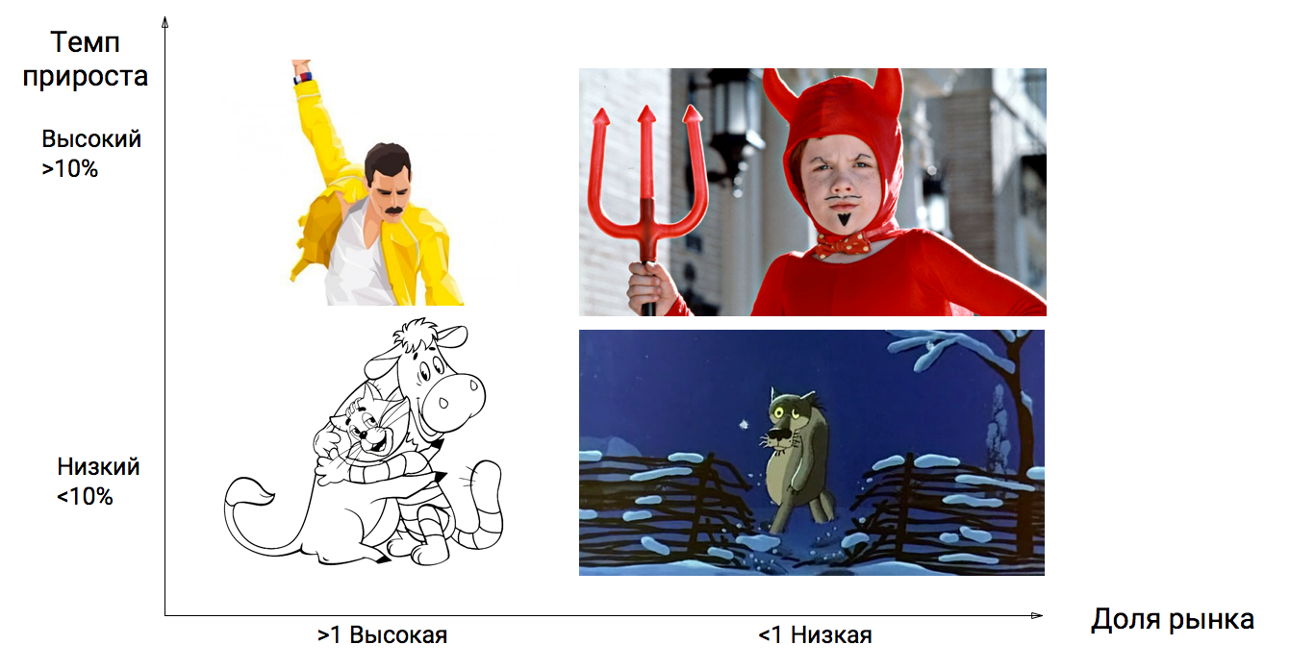
Бостонская матрица

Slide 6
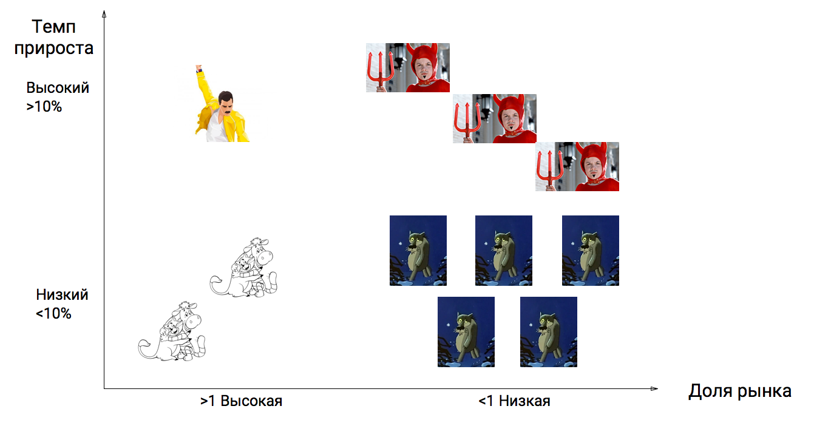
Соотношение продуктов

Slide 7
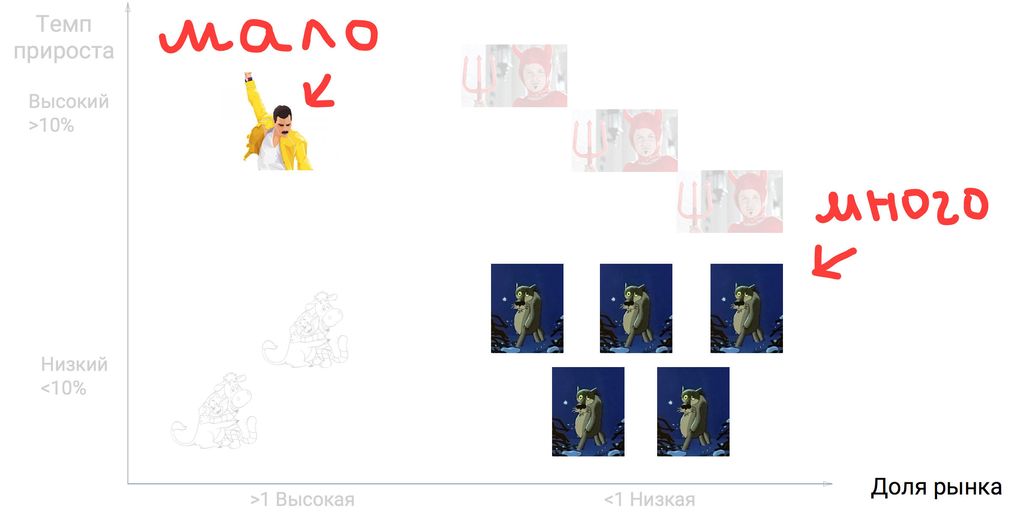
Проблемы

Slide 8
Поиск первопричин

Slide 9
Выход
Выход: изменить подход к оценке идей
Ожидание: делаем только нужные продукты
Цель: до разработки понимать какие продукты нужные
Успех: нет новых Неудачников

Slide 10
Изменение
подхода к оценке

Slide 11
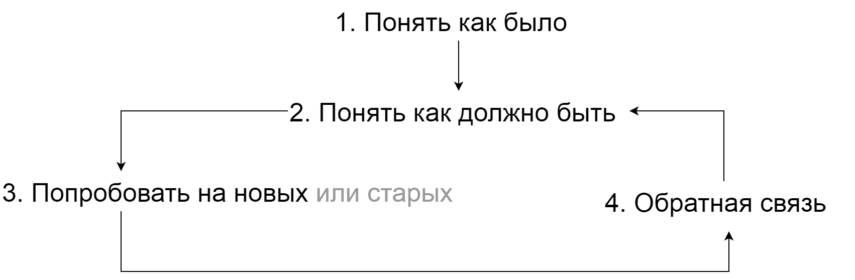
План изменения подхода

Slide 12
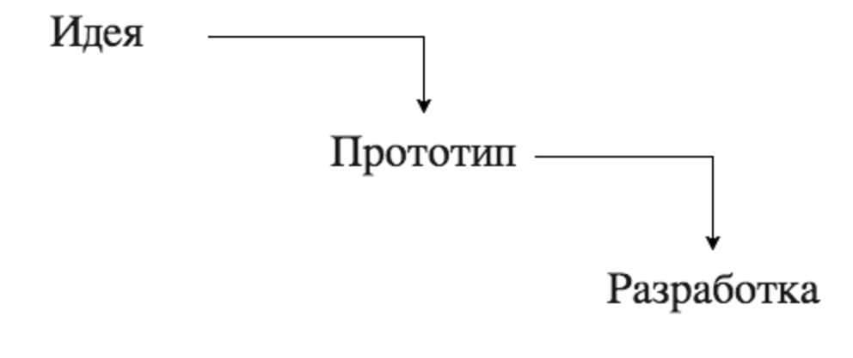
Как было

Slide 13
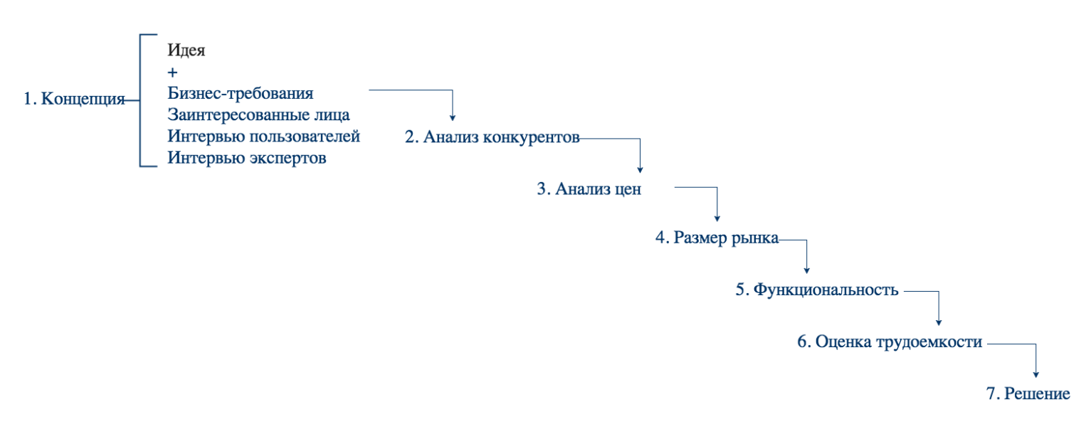
Как стало через 6 месяцев

Slide 14
Алгоритм решения

Slide 15
Новый подход
к оценке по шагам

Slide 16
1. Концепция

Slide 17
2. Анализ конкурентов

Slide 18
3. Оценка стоимости

Slide 19
4. Размер рынка

Slide 20
5. Функциональность

Slide 21
6. Оценка трудоемкости

Slide 22
7. Решение

Slide 23
8. Взаимосвязь шагов

Slide 24
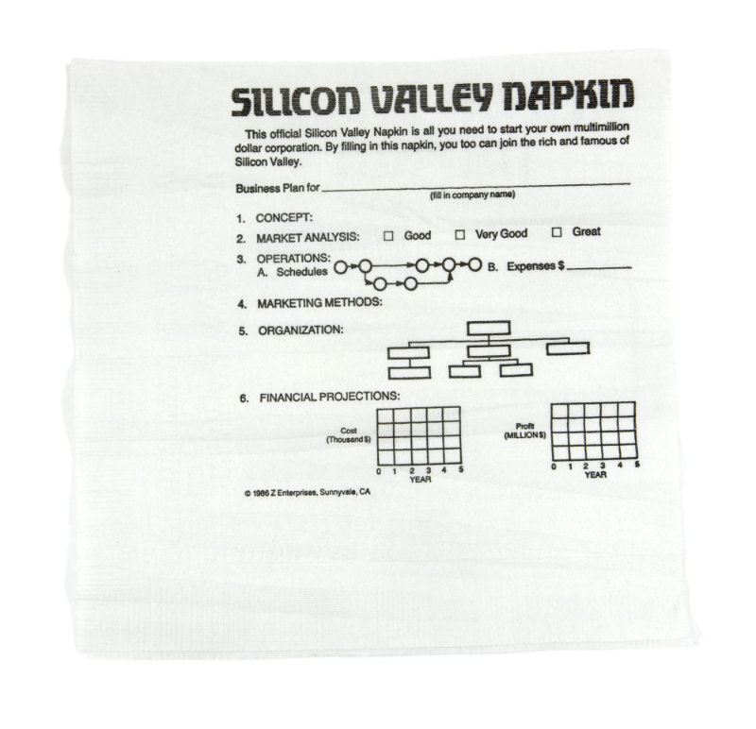
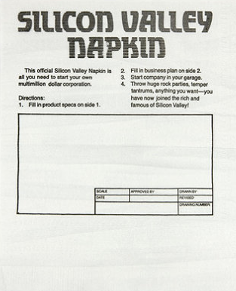
Все просто

Slide 25
В результате
изменения подхода

Slide 26
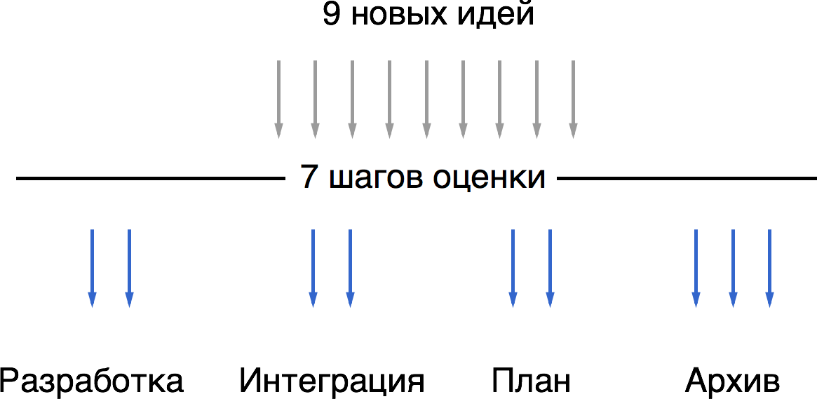
В результате нового подхода

Slide 27


Бостонская матрица
1 Трудный Фредди
0 Неудачников

Slide 28
Достоинства и недостатки
Достоинства | Недостатки
делаем нужные продукты готовимся к конкуренции прогнозируем прибыль | много времени экспертные знания результат — гипотезы

Slide 29
Планы по улучшению подхода
1. Решение во время, а не после оценки
2. Все трудозатраты, а не только разработка
3. Стратегия выхода на рынок

Slide 30
Ссылки
«На крючке. Как создавать продукты-хиты» Марти Кэган
Powerbranding.ru

Slide 31

Контакты
email:
alena.samruk@gmail.com
skype:
alena.samruk

